Slide 1
Logged Consensus
Jelena Gajić E2 16/2025
1

Slide 2
Logged Consensus — uvod
• Razmatra se fail-recovery model.
• Procesi mogu više puta da padnu i ponovo se oporave.
• Proces je ispravan ako u nekom trenutku prestane da pada i nastavi da radi zauvek.
• Implementacija se oslanja na Leader-Driven Consensus.
3

Slide 3
Osnovna ideja
• U običnom modelu promenljive u RAM-u mogu nestati nakon crash-a.
• U logged modelu važni izlazi se čuvaju u stabilnoj memoriji.
• Događaj višem sloju ne nosi vrednost direktno, već ime promenljive.
• Viši sloj nakon događaja čita vrednost iz memorije.
• Ako proces padne pre obrade događaja, nakon oporavka može ponovo pročitati vrednost.
decision := v
store(decision)
trigger Decide | decision
Recovery:
retrieve(decision)
4

Slide 4
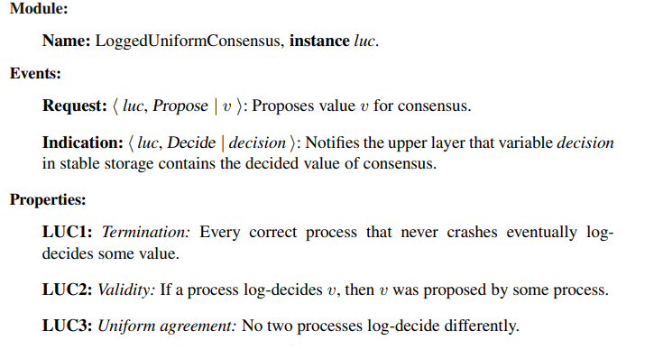
Logged Uniform Consensus
Termination: Svaki ispravan proces koji više ne pada, na kraju donosi odluku i upisuje je u log.
Validity: garantuje da odlučena vrednost nije proizvoljna, nego mora poticati od nekog procesa koji ju je predložio
Uniform agreement: Čak i ako procesi padaju i oporavljaju se, ne sme se desiti da dva procesa odluče različite vrednosti.
5

Slide 5
Zašto su potrebni dodatni moduli?
• Leader-Driven Consensus radi kroz epohe i vodje.
• Logged Epoch-Change loguje novu epohu i vodju.
• Logged Epoch Consensus loguje odluku unutar jedne epohe.
7

Slide 6
Logged Epoch-Change
• Epoch-change pokreće novu epohu u leader-driven consensus algoritmu.
• Svaka epoha je određena parom: timestamp i leader.
• Logged verzija upisuje timestamp i lidera sledeće epohe u memoriju.
• Koriste se promenljive startts i startℓ.
• Lider poslednje epohe mora biti proces koji više nikada ne pada.
8

Slide 7
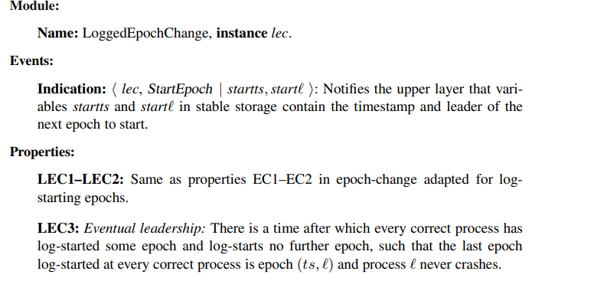
Logged Epoch-Change
Modul: LoggedEpochChange, instanca lec.
lec, StartEpoch | startts, startℓ — viši sloj čita timestamp i lidera iz memorije.
Monotonicity: Proces nikada ne ide unazad kroz epohe. Svaka sledeća epoha koju proces startuje mora imati veći timestamp od prethodne.
Consistency: Isti timestamp ne može označavati dve različite epohe sa dva različita lidera. Ako je timestamp isti, lider mora biti isti.
Eventual leadership: Na kraju se svi ispravni procesi stabilizovati na istoj poslednjoj epohi i istom lideru. Posle toga više nema novih epoha.
9

Slide 8
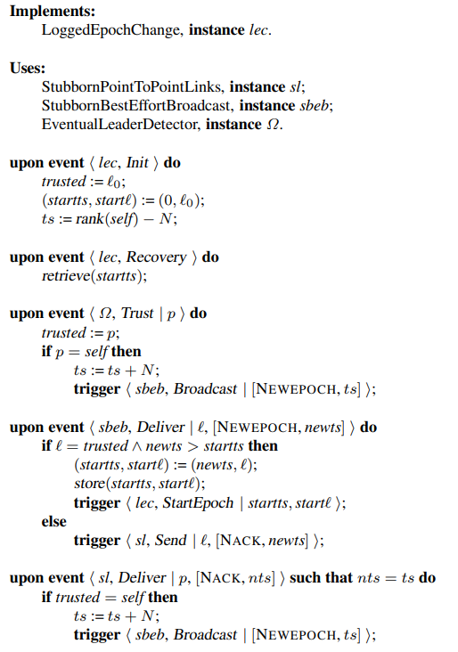
Logged Epoch-Change - Pseudokod
• Implementira Logged Epoch-Change.
• Koristi stubborn point-to-point links i stubborn best-effort broadcast.
• Timestamp i lider poslednje započete epohe se loguju.
• Ako Ω izabere proces kao lidera, taj proces povećava ts i broadcast-uje NEWEPOCH.
• Proces prihvata novu epohu ako veruje tom lideru i ako je timestamp noviji.
10

Slide 9
Logged Epoch Consensus
• Koristi se za donošenje odluke unutar jedne konkretne epohe.
• Svaka instanca ima timestamp ts i vođu ℓ.
• Jedina ključna promena u logged varijanti je pamćenje odlučene vrednosti.
12

Slide 10
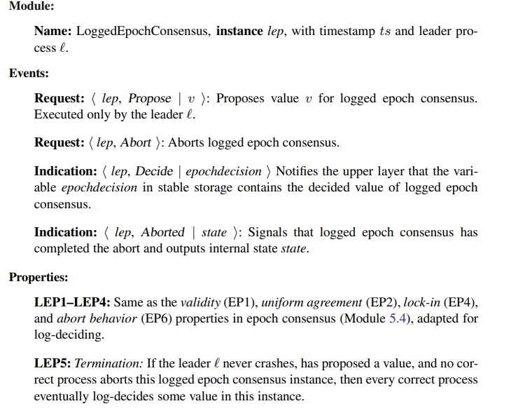
Logged Epoch Consensus
Validity: Garantuje da odlučena vrednost mora biti predložena od nekog lidera.
Uniform agreement: Ne mogu postojati dve različite odluke.
Lock-in: Čuva odluku kroz epohe. Ako je neka vrednost već odlučena u ranijoj epohi, nijedna kasnija epoha ne sme odlučiti drugačiju vrednost.
Termination: Ako imamo ispravnog lidera, ako je lider predložio vrednost i ako se instanca ne prekida. Tada svi ispravni procesi na kraju odlučuju.
Abort behavior: Garantuje da ako se epoch consensus prekida, taj prekid će se završiti i modul će vratiti svoje stanje. Tako nova epoha može da nastavi bez gubitka informacija.
13

Slide 11
Logged Read/Write Epoch Consensus
Predstavlja implementaciju Logged Epoch Consensus apstrakcije.
Njegova uloga je da se unutar jedne epohe odluči vrednost, ali sada u fail-recovery modelu, gde procesi mogu da padnu i kasnije se oporave.
Algoritam ima najviše pet komunikacionih koraka:
U READ fazi vođa čita stanja procesa.
U STATE fazi procesi šalju svoja stanja vođi.
U WRITE fazi vođa šalje vrednost koju treba prihvatiti.
U ACCEPT fazi procesi potvrđuju prihvatanje.
U DECIDED fazi vođa objavljuje odlučenu vrednost.
15

Slide 12
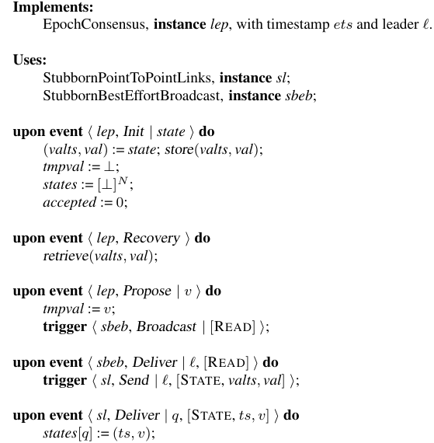
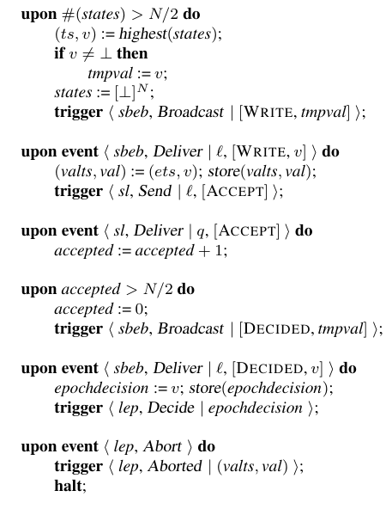
Logged Read/Write Epoch Consensus
15

Slide 13
Logged Leader-Driven Consensus
• Algoritam implementira LoggedUniformConsensus, instanca luc.
• Koristi LoggedEpochChange, instanca lec.
• Koristi više instanci LoggedEpochConsensus, označenih kao lep.
• Cilj je da proces nakon crash-a obnovi stanje i nastavi rad.
18

Slide 14
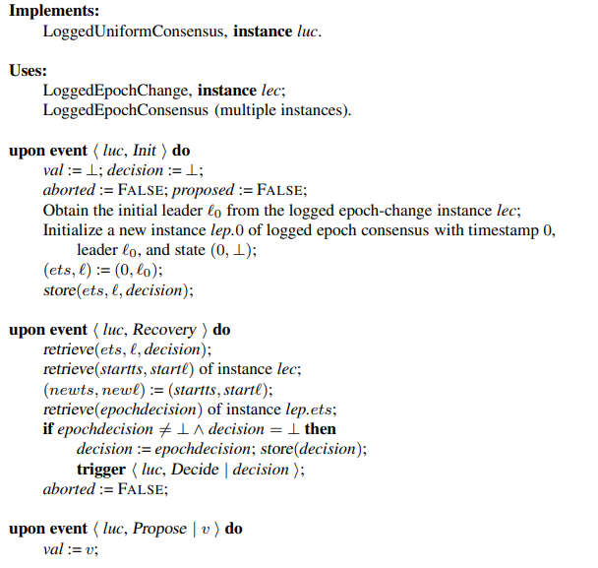
Logged Leader-Driven Consensus – Pseudokod
• Na početku: val := ⊥, decision := ⊥, aborted := FALSE, proposed := FALSE.
• Dobija se početni lider ℓ0 iz logged epoch-change instance lec.
• Pokreće se lep.0 sa timestampom 0, liderom ℓ0 i stanjem (0, ⊥).
• Postavlja se trenutna epoha: (ets, ℓ) := (0, ℓ0).
• Loguje se stanje: store(ets, ℓ, decision).
• Kod Recovery-ja čitaju se ets, ℓ, decision, startts, startℓ i epochdecision.
• Ako je epochdecision već logovan, a decision prazan, upisuje se konačna odluka.
19

Slide 15
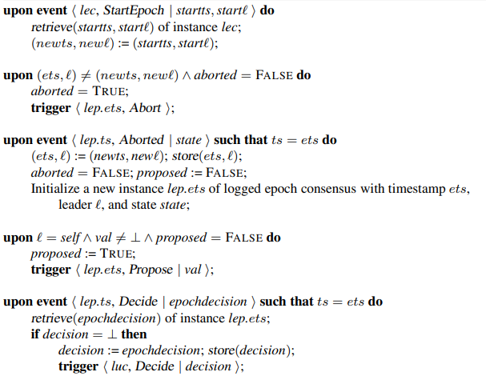
Logged Leader-Driven Consensus – Pseudokod
• Kada lec javi StartEpoch, algoritam čita startts i startℓ iz memorije.
• Ako je nova epoha različita od trenutne, zaustavlja se trenutna instanca lep.ets.
• Abort vraća stanje, koje se prenosi u novu instancu epohe consensus-a.
• Ažurira se i loguje nova epoha: (ets, ℓ) := (newts, newℓ).
• Ako je trenutni proces vođa i ima predloženu vrednost, poziva lep.ets, Propose | val.
• Kada lep odluči, čita se epochdecision i upisuje konačna decision.
20

Slide 16
Oporavak u Logged Leader-Driven Consensus-u
• Proces može propustiti StartEpoch događaj iz epoch-change instance.
• Tada nakon recovery-ja čita startts i startℓ i vidi da je nova epoha već započeta.
• Proces može propustiti Decide događaj iz epoch consensus instance.
• Tada nakon recovery-ja čita epochdecision i pretvara ga u finalnu decision.
• Algoritam loguje i sopstveno stanje: timestamp/lider trenutne epohe i decision.
• Nakon obnove stanja proverava uslove i nastavlja rad kao da događaji nisu izgubljeni.
21

